Slide 1
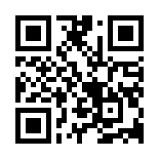
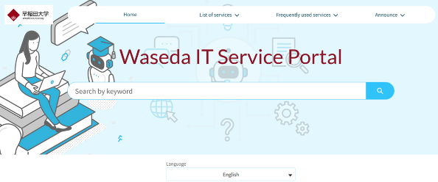
サービス利用案内 Services navigation
◆ 無線ネットワーク Wireless Network （Wi-Fi）
SSID ： waseda-wpa2
User ID： Your waseda e-mail address
Password ： Your password
◆ Waseda IT Service Portal
Informations about waseda-network, online storage(BOX), E-mail, Office365, etc.
[URL] https://support.waseda.jp/it
＊The language can be changed to English
◆ オンライン問合せ窓口 Online inquiry
[URL] https://support.waseda.jp/it/s/inquiryform
All of Waseda University’s IT services !
◆ Download Station University software download site.
My WASEDA（https://my.waseda.jp/）
⇒ ITサービス / IT Services ⇒ ソフトウェア貸出/ Available Software
⇒ Download Station（学内のみ） / Download Station (intranet only)
https://www.waseda.jp/navi/rental/soft/index.html （in Japanese)
2025.03.12 更新 情報管理室

Slide 2
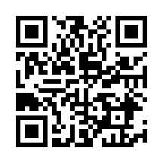
◆ 北九州キャンパス情報サイト「IPSスクエア」 IPS SQUARE
[日本語] https://www.waseda.jp/fsci/gips/campuslife/ipssquare/
[English] https://www.waseda.jp/fsci/gips/en/campuslife/ipssquare/
◆ VPN(Virtual Private Network)を利用した学外からの接続
Off-campus access using VPN
[URL] https://support.waseda.jp/it/s/network/ext-vpn
◆ 端末室(N159) 開室時間 Computer Room(N159) Opening Time
9：00 - 22：00 （Mon-Sat）
※During vacation ⇒（Mon-Fri）
◆ 北九州キャンパス情報管理室（ITサービス窓口） Kitakyushu campus Technical Help Desk
Location ： N-1F N102
Operation time ： 8：40 - 18：00 （Mon-Sat）
※ During vacation ⇒ Opening Time 8：40 - 17：30 （Mon-Fri）
!
Waseda Mail (Gmail) is not available in certain countries or regions where access to Google services is restricted.
By using Waseda Mail (Office365), you will be able to send and receive messages with Waseda Mail address before you visit that areas.
“Waseda Mail (Office 365 for students/alumni)”
[URL] https://support.waseda.jp/it/s/wasedamail-o2
2025.03.12 更新 情報管理室

